Slide 1
Български турист
Мартин Стоименов (121221049), гр. 44, КСИ

Slide 2

Увод
Списък с лични дестинации
Списък със 100-те национални туристически обекта
Посещаване на обекти по местоположение
Класация и точки за посещение

Slide 3



Съществуващи приложения
100 places – печати, близки дестинации
Top 100 sites of Bulgaria – информация
Опознай.bg - информация
Yettel – персонална туристическа книжка

Slide 4

Проектиране
Обхват на приложението
Съхранение на данните
Технология

Slide 5

Използвани библиотеки
com.google.android.gms.location, android.location
android.gms.maps
com.google.android.material
com.google.firebase.firestore
java.net, android.net
androidx.biometric
bumptech.glide.Glide
com.google.android.gms.tasks
android.database.sqlite
java.security
androidx.cardview.widget

Slide 6
Структура на проекта
Бизнес логика
Потребителски интерфейс
Activities package
Adapters package
Callbacks package
DataBase package
Helpers package
Models package
drawable resources
layout resources
menu resources
mipmap resources
values resources

Slide 7
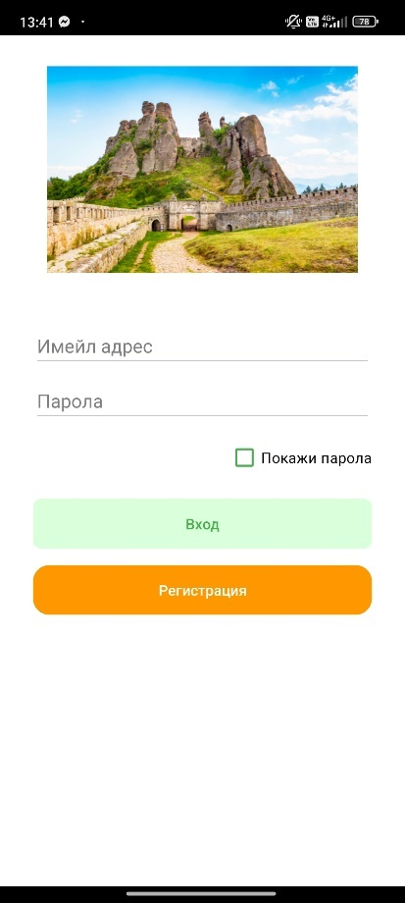
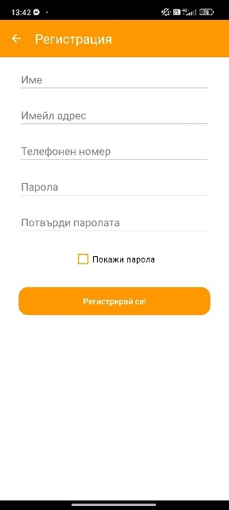
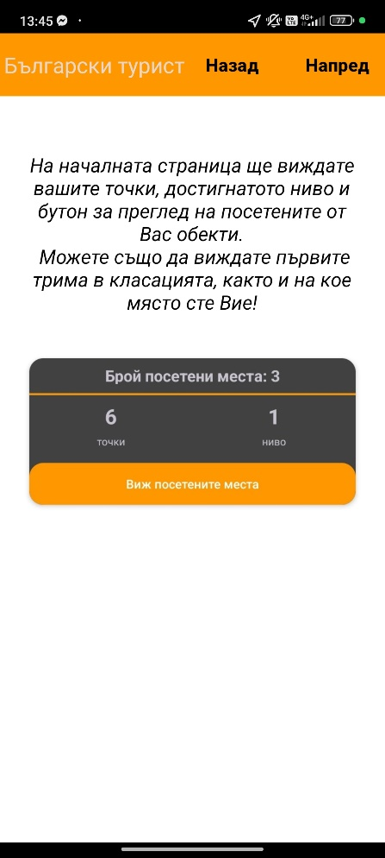
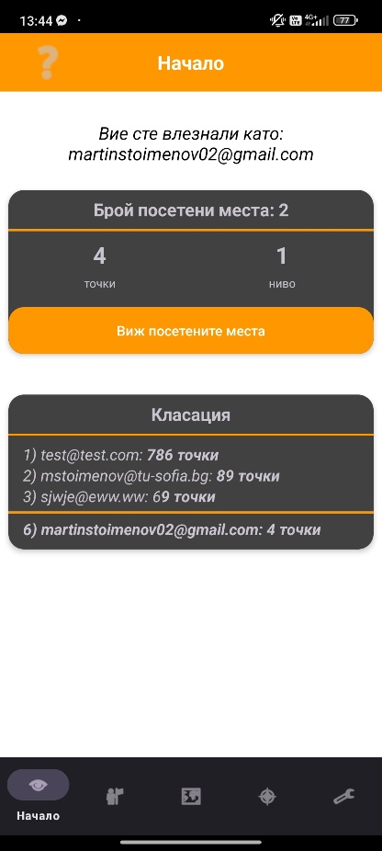
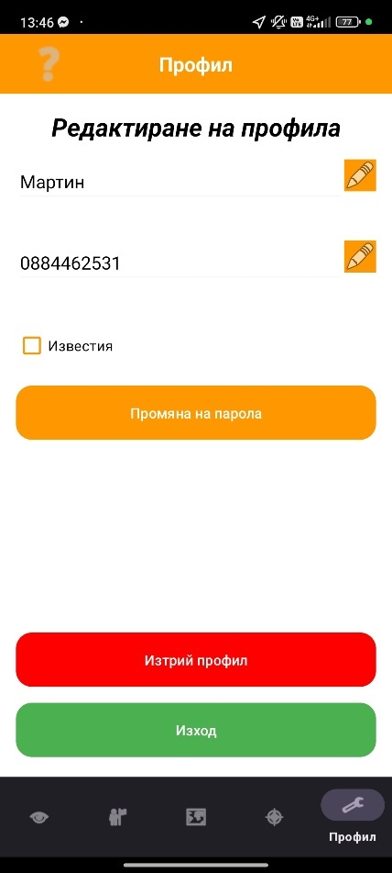
Потребителски интерфейс

Slide 8
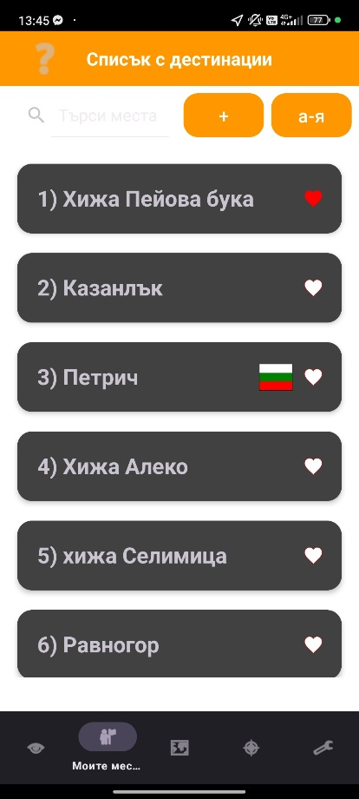
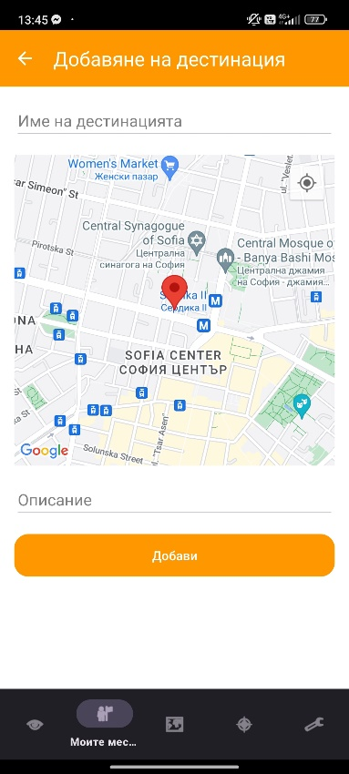
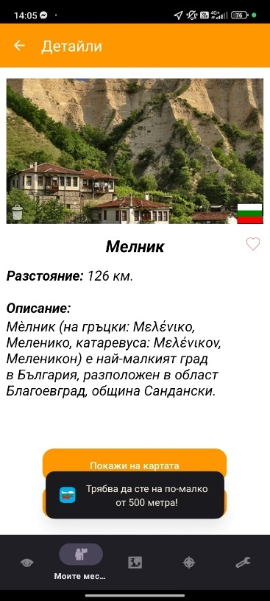
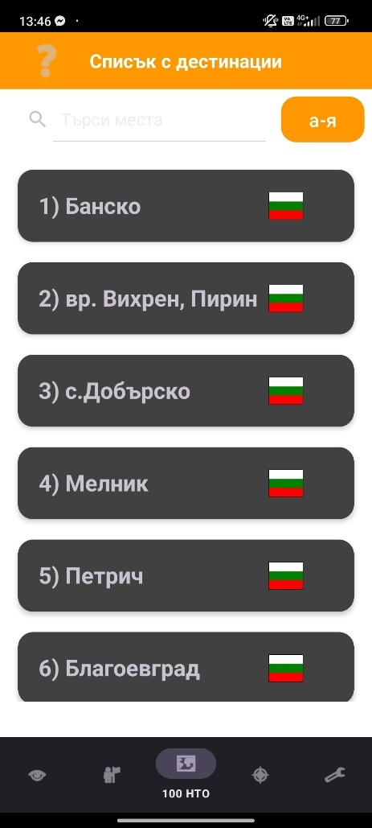
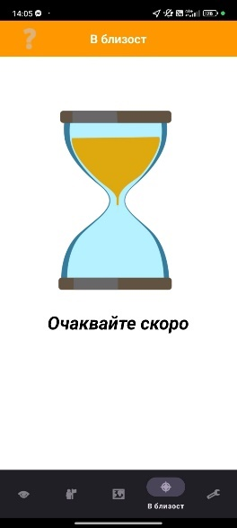
Потребителски интерфейс

Slide 9

Бъдещето на приложението
В близост
Функция “запомни ме”
Автоматично вземане на информация от гугъл
Посещаване на мястото посредством снимка
Потребителска обратна връзка
Приложение за iOS

Slide 10
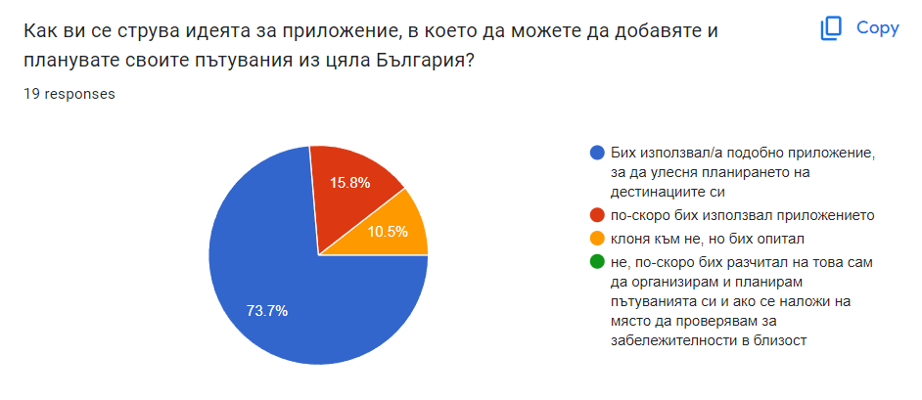
Заключение

Slide 11
Благодаря за вниманието!

